Slide 1
Итоговый проект по python
Выполнил: Артамонов Елисей

Slide 2
Цель проекта: получить полноценный код для получения игры под название “Змейка”

Slide 3
План проекта(по пуктам)
2
1
3
Создаём игровое поле
Создаём змейку
Описываем движения змейки
5
6
7
4
4
Учитываем препятствия — границы игрового поля
Добавляем еду для змейки
Увеличиваем длину змейки
Добавляем отображение счёта

Slide 4
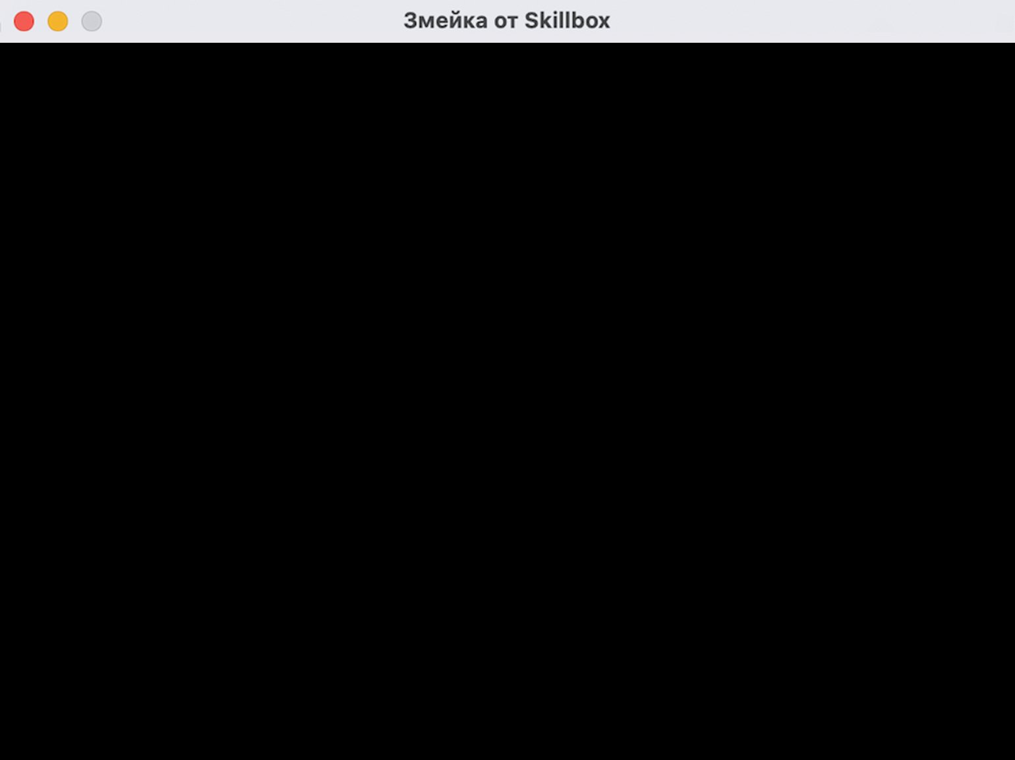
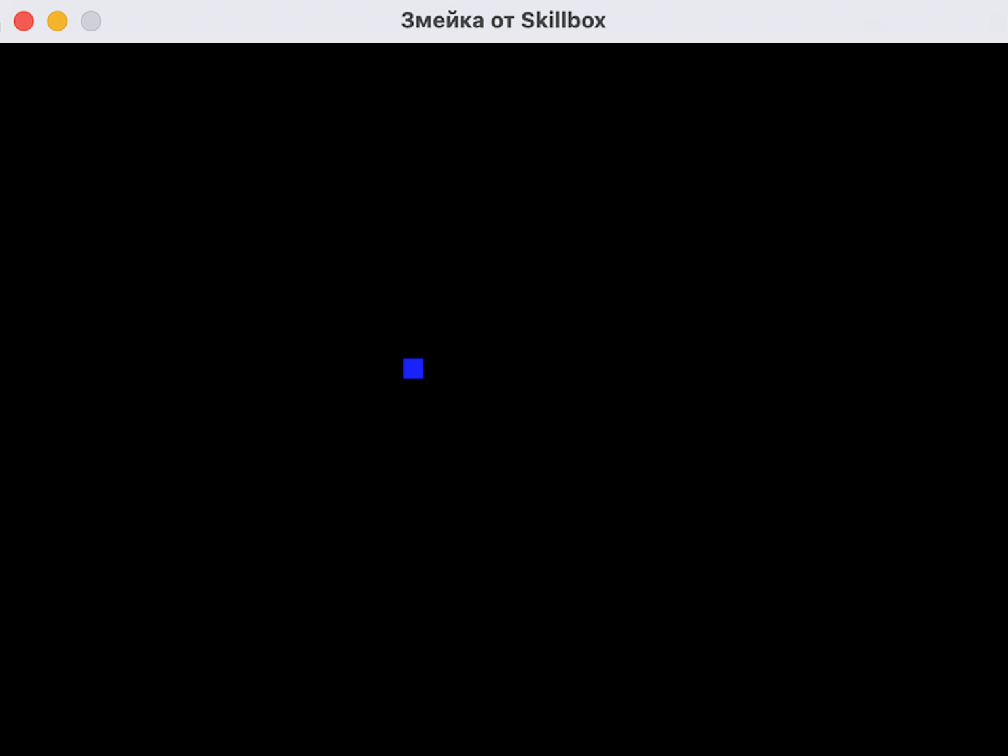
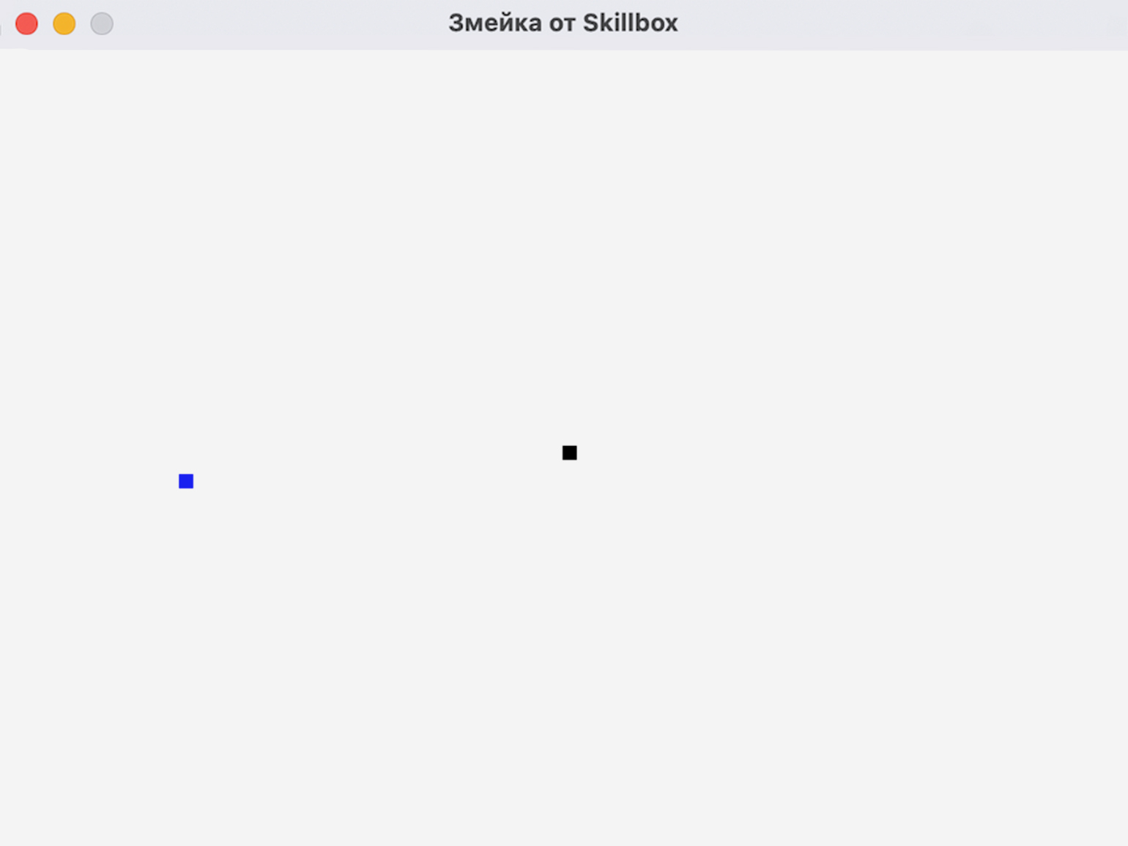
1

Slide 5
Таким образом мы получили игру “Змейка”

Slide 6
Спасибо за внимание!

